Slide 1
物置！
矢印の色や大きさはここで置いて揃える

Slide 2
Exericises Vecter System 概要
間違えた問題をセレクト
プリント
.csv
OX_Discriminater
Exericises
Encode
個人の正誤を記録した
csvファイルを出力
間違えた問題
苦手対策
プリント
Exericises
List
Exericises
Encode
次元を圧縮して
平面状にdrop
Exericises Vecter
間違えた問題の類題（仮説）

Slide 3
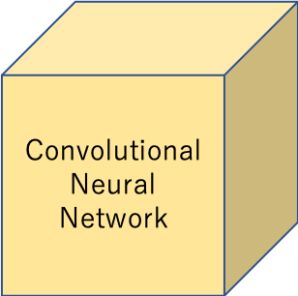
OX_Discriminater 仕組み
プリント
80%
20%
H (高さ)
それぞれの確率に変換
→これを用いてOかXを判定する
W(幅)
回答のところだけ切り出す
一枚の画像を
RGBのチャンネルごとに分ける

Slide 4
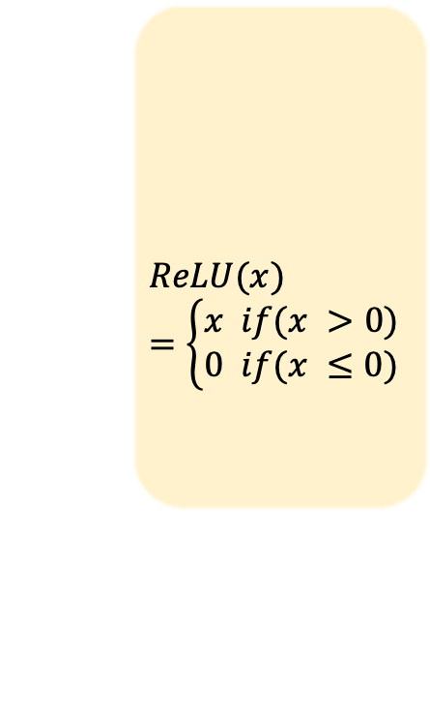
Convolution 説明
$$ReLU(x)=\left\{\begin{aligned}x if(x >0) \\ 0 if(x ≤0)\end{aligned}\right.$$
プーリング層
活性化層
(ReLU)
全結合層
畳み込み層

Slide 5




















Neuralネット
$$x_{1}$$
$$x_{1}$$
$$z_{1}$$
$$w_{1}$$
$$x_{2}$$
$$x_{2}$$
$$w_{2}$$
$$y_{1}$$
$$x_{3}$$
$$z_{2}$$
$$x_{3}$$
$$w_{3}$$
$$z$$
$$y_{2}$$
…
…
$$z_{3}$$
$$w_{i}$$
$$y_{k}$$
$$x_{i}$$
$$x_{i}$$
$$z_{k}$$

Slide 6

input layer
Dim: V
Output layer
Dim:V
Hidden layer
Dim:N
Wt-1
Win
Dim:V * N
Wout
Dim:V * N
Wt
Win
Dim:V * N
Wt+1

Slide 7
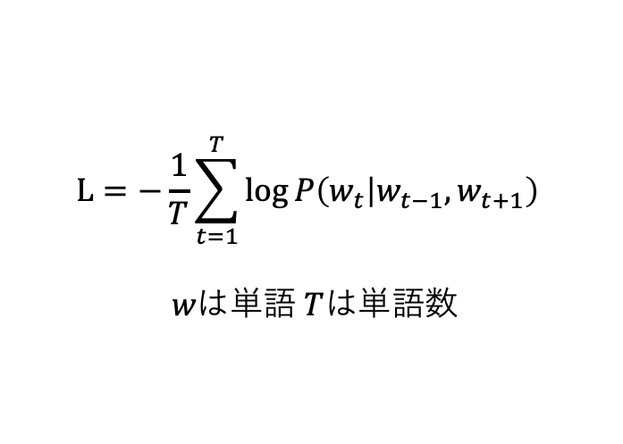
input layer
Dim: V
Output layer
Dim:V
Hidden layer
Dim:N
0
0
0
0
…
Win
Dim:V * N
Wout
Dim:V * N
…
1
1
…
…
$$L=−\frac{1}{T}\sum_{t=1}^{T}{\log{P\left(w_{t} | w_{t−1},w_{t+1}\right)} }$$
$$wは単語 Tは単語数$$
0
0
0
0

Slide 8
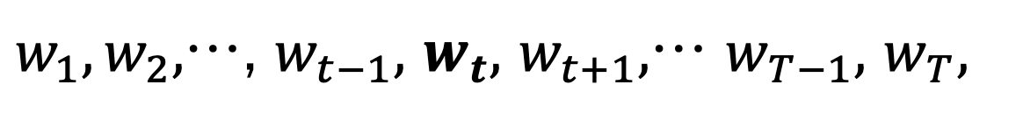
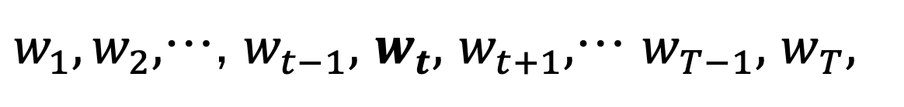
$w_{1},w_{2},$…, $w_{t−1},$ $w_{t},$ $w_{t+1},$… $w_{T−1},$ $w_{T},$
$w_{1},w_{2},$…, $w_{t−1},$ $w_{t},$ $w_{t+1},$… $w_{T−1},$ $w_{T},$

Slide 9
Output layer
Dim:V
input layer
Dim: V
Hidden layer
Dim:N
Wt-1
Wout
Dim:V * N
Win
Dim:V * N
Wt
Wout
Dim:V * N
Wt+1

Slide 10






$$h_{t}$$
$$C_{t−1}$$
×
＋
$$C_{t}$$
tanh
×
×
forget
hidden
input
output
$$h_{t−1}$$
$$h_{t}$$
$$x_{t}$$

Slide 11
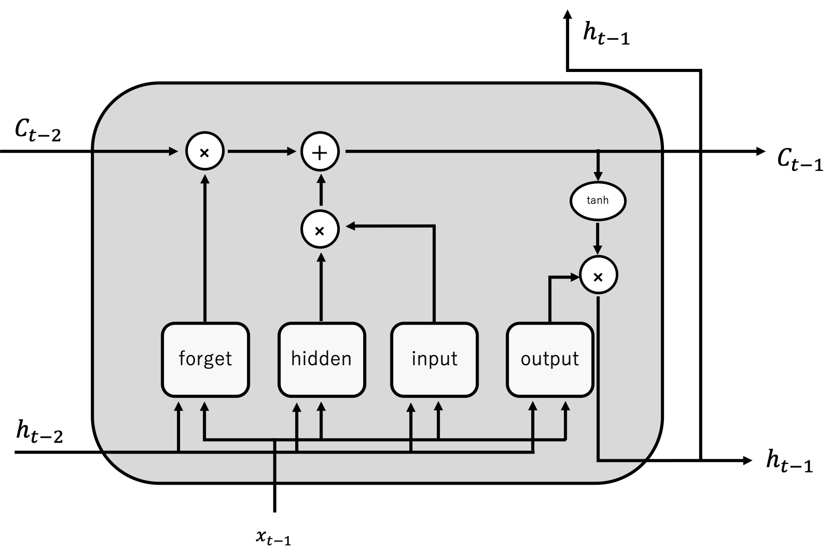
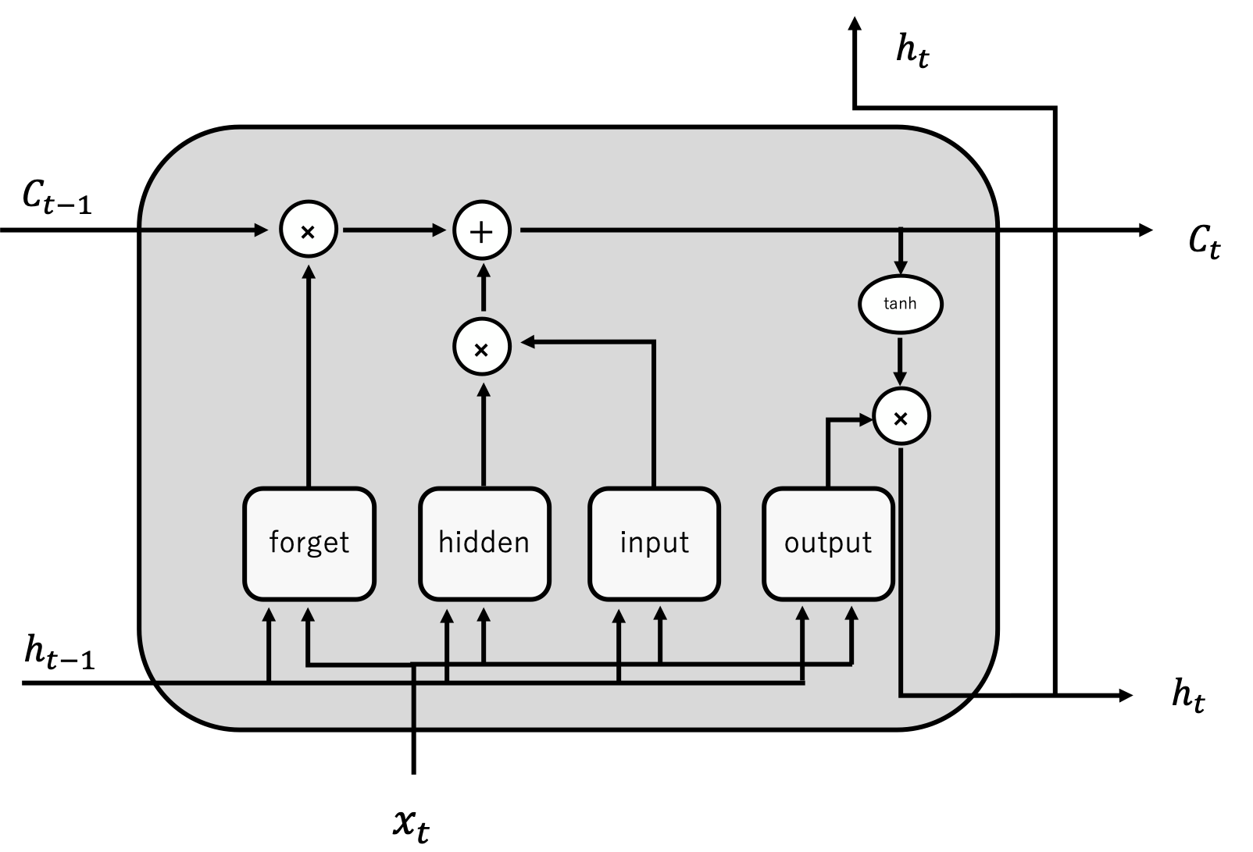
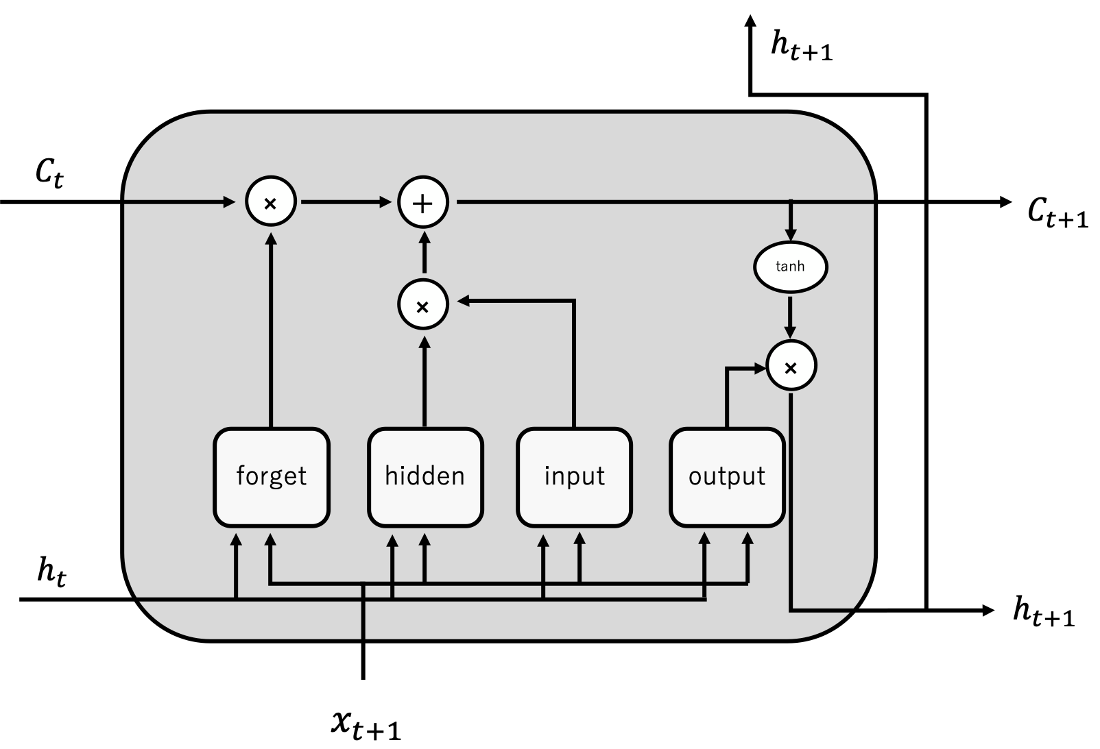

Slide 12
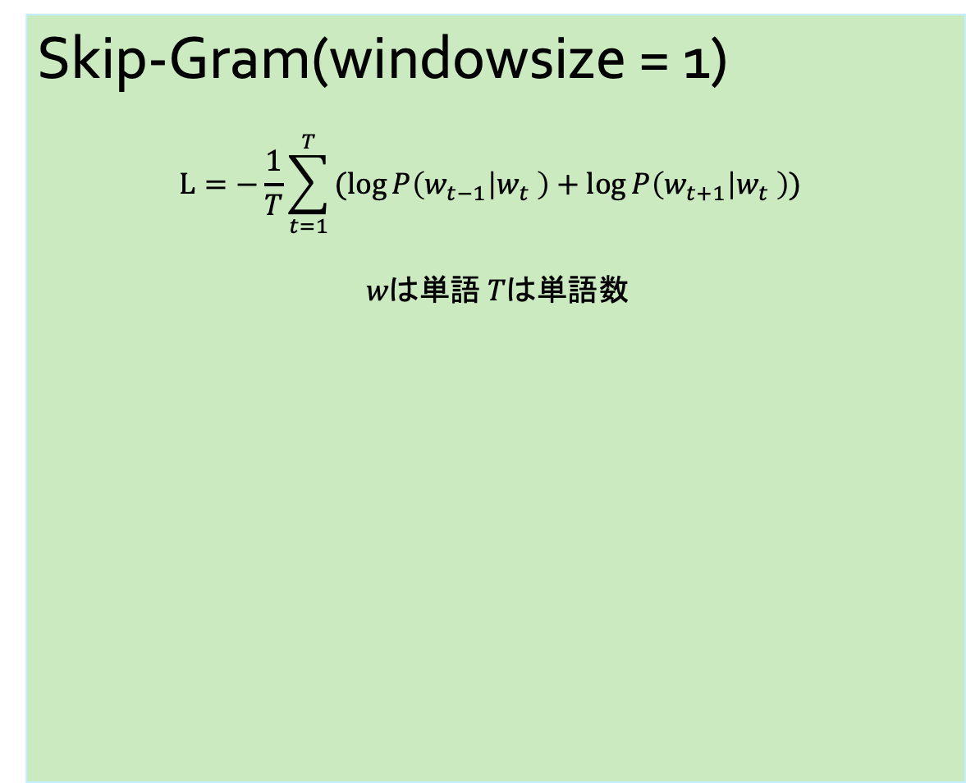
Skip-Gram(windowsize = 1)
$$L=−\frac{1}{T}\sum_{t=1}^{T}{(log{P\left(w_{t−1} | w_{t} \right)+\log{P\left(w_{t+1} | w_{t} \right))}} }$$
$$wは単語 Tは単語数$$
onehot
Win
matmul
Soft
max
Wt-1
Output
Wt
matmul
Wout
matmul
Soft
max
Wt+1
Output

